Slide 1
第8章 动态规划
动态规划(Dynamic Programming)是应用数学和计算机科学领域中一个非常重要的算法设计技术
美国数学家Richard Bellman于20世纪50年代发明，用于解决多阶段决策过程最优问题
这里的Programming是计划和规划的意思

Slide 2
动态规划的基本思想
基本思路：
  （1）找出最优解的性质，并刻画其结构特征。
  （2）递归地定义最优值。
  （3）以自底向上的方式计算出最优值。
  （4）根据计算最优值时得到的信息，构造一个最优解。
与分治法比较
  都将问题划分为若干个子问题
  分治法中各子问题相互独立，而动态规划中各子问题允许相互交叠

Slide 3
动态规划
动态规划一般用于多阶段最优化问题
不是最优化问题
  8.2.1 warshall
最优化问题
  8.2.2 floyd
  8.3 最优二叉查找树
  8.4 背包问题
对于交叠的子问题将每个较小子问题求解一次并把结果记录在表中。较少重复计算子问题

Slide 4
8.1 Warshall算法和Floyd算法
Warshall 算法用于计算有向图传递闭包
Floyd算法用于计算全部最短路径

Slide 5
8.1 Warshall算法
传递闭包定义: 一个n顶点有向图的传递闭包可以定义为一个n阶布尔矩阵T={t_{ij}}，如果从第i个顶点到第j个顶点之间存在一条有效的有向路径，矩阵第i行(1≤i≤n)第j列(1≤j≤n)的元素为1；否则，t_{ij}为 0。
求传递闭包是图论中一个非常重要的问题，例如给定了一个城市的交通地图，可利用求传递闭包的方法获知任意两个地点之间是否有路相连通。

Slide 6
8.1 Warshall算法
a
b
邻接矩阵
a b c d
a 1 1 0 0
b 0 1 0 1
c 0 0 1 0
d 1 0 1 1
（直接连通）
传递闭包
a b c d
a 1 1 1 1
b 1 1 1 1
c 0 0 0 0
d 1 1 1 1
（间接连通）
c
d
蛮力法：从每个一个点开始找可以到达的节点集合
a可以传递到b b可以传递到d
重复计算？
记录子问题 动态规划

Slide 7
8.1 Warshall算法-算法思想
搭桥找路径：选取一个顶点作为桥梁，考察所有顶点，是否可以通过桥梁到达其它的顶点。
  用i控制依次选择各顶点做桥梁。 (i: 桥梁)
  用j控制当选定某顶点做为桥梁时，依次考察所有顶点。 (j: 起点)
  用k控制当桥梁选定时，考察某一顶点通过该桥梁是否可以到达其它顶点。 (k: 终点)

Slide 8
1
2
 | 0 | 1 | 2 | 3 | 4 | 5
0 | 1 | 0 | 1 | 0 | 0 | 1
1 | 1 | 1 | 0 | 0 | 0 | 0
2 | 0 | 1 | 1 | 0 | 0 | 0
3 | 0 | 0 | 1 | 1 | 1 | 0
4 | 0 | 0 | 0 | 0 | 1 | 1
5 | 0 | 0 | 0 | 0 | 1 | 1
两个步骤：
（1）考察j到桥梁i是否连通？
（2）考察j通过桥梁i能够连通到哪些点？
0
3
桥梁
5
4
外循环第一次，选择0作为桥梁
考察0是否可以通过0到达其它顶点 1 0 1 0 0 1不变
考察1是否可以通过0到达其它顶点 1 1 0 0 0 0 -> 1 1 1 0 0 1
考察2是否可以通过0到达其它顶点 0 1 1 0 0 0不变
考察3 0 0 1 1 1 0不变
考察4 0 0 0 0 1 1不变
考察5 0 0 0 0 1 1不变

Slide 9
桥梁
 | 0 | 1 | 2 | 3 | 4 | 5
0 | 1 | 0 | 1 | 0 | 0 | 1
1 | 1 | 1 | 1 | 0 | 0 | 1
2 | 0 | 1 | 1 | 0 | 0 | 0
3 | 0 | 0 | 1 | 1 | 1 | 0
4 | 0 | 0 | 0 | 0 | 1 | 1
5 | 0 | 0 | 0 | 0 | 1 | 1
1
2
0
3
5
4
用i控制
用k控制
外循环第二次，增加1为桥梁
  考察0是否可以通过1到达其它顶点 1 0 1 0 0 1不变
  考察1是否可以通过1到达其它顶点 1 1 1 0 0 1不变
  考察2是否可以通过1到达其它顶点 0 1 1 0 0 0 -> 1 1 1 0 0 1
  考察3 0 0 1 1 1 0不变
  考察4 0 0 0 0 1 1不变
  考察5 0 0 0 0 1 1不变
用j控制

Slide 10
8.1 Warshall算法-伪代码
// m[j,i]初始化为邻接矩阵，最后输出m[j,i]为闭包矩阵
void WARSHALL (m)
for (i=1; i<＝n; i++ ) //有向图有n个顶点, i：桥梁
for (j＝1; j<＝n; j++ ) //j: 起点
if(m [j，i]＝T) // T: true, 当j和桥梁i连通，才能通过i到达其它点
for (k=1; i<＝ n; i++ ) //k: 终点
m [j，k] + ＝m [i，k]; //把i的连通关系传递给j
该算法由邻接矩阵在原矩阵构建传递闭包
WARSHALL算法的时间复杂度为O(n³)。

Slide 11
8.1 Warshall算法-伪代码
  if(m [j，i]＝T)
  for (k=1; i<＝ n; i++ ){…}
当m [j，i]＝F时说明什么？(F: false)
  考察的顶点j到桥梁i没有路径
  也就意味着该顶点不可能通过选择的桥梁建立到其它顶点的路径，因此不必考察它通过该桥梁是否可以到达其它顶点，即内循环不用做。

Slide 12
8.1 Warshall算法-伪代码
  if(m [j，i]＝T)
  for (k=1; i<＝ n; i++ )
  m [j，k] + ＝m [i，k]
m [j,k]的布尔值由什么决定?
  顶点j到k原来有路径
  顶点i到k有路径(j到i有路径隐含在if条件中)

Slide 13
8.1 小结
  warshall算法体现了阶段性和无后向性。

Slide 14
8.2 Floyd算法
完全最短路径问题：找到从每个顶点到其他所有顶点之间的距离(最短路径的长度)
2
权重矩阵
a b c d
a 0 ∞ 3 ∞
b 2 0 ∞ ∞
c ∞ 7 0 1
d 6 ∞ ∞ 0
（直接连通距离）
距离矩阵
a b c d
a 0 10 3 4
b 2 0 5 6
c 7 7 0 1
d 6 16 9 0
（间接连通距离）
a
b
6
7
3
c
d
1

Slide 15
8.2 Floyd算法
（1）找出最优解的性质，并刻画其结构特征
（2）递归地定义最优值。
  j: 起点，k: 桥梁，i: 终点
  距离矩阵D^{(k)}的第i行第j列的元素d_{ij} ^{(k)}为从第i个顶点到第j个顶点之间最短路径的长度，并且路径的每一个中间顶点的编号不大于k
（3）以自底向上的方式计算出最优值。
（4）根据计算最优值时得到的信息，构造一个最优解。

Slide 16
8.2 Floyd算法
中间节点1
2
例子：a点作为桥梁，考察b点是否能够通过a点达到c点步骤：
（1）检查b点到a点距离d_{ba}
（2）检查a点到c点距离d_{ac}
（3）判断 d_{ba} + d_{ac} <d_{bc}?
（4）如果是，b点到c点的距离由 d_{bc} 更新为d_{ba} + d_{ac}
a
b
6
中间节点2
7
3
中间节点3
c
d
中间节点4
1
D⁽⁰⁾
0 ∞ 3 ∞
2 0 ∞ ∞
∞ 7 0 1
6 ∞ ∞ 0
D⁽¹⁾
0 ∞ 3 ∞
2 0 5 ∞
∞ 7 0 1
6 ∞ 9 0
D⁽²⁾
0 ∞ 3 ∞
2 0 5 ∞
9 7 0 1
6 ∞ 9 0
D⁽³⁾
0 10 3 4
2 0 5 6
9 7 0 1
6 16 9 0
D⁽⁴⁾
0 10 3 4
2 0 5 6
7 7 0 1
6 16 9 0
a b c d
a b c d
a b c d
a b c d
a b c d
a b c d
a b c d
a b c d
a b c d
a b c d

Slide 17
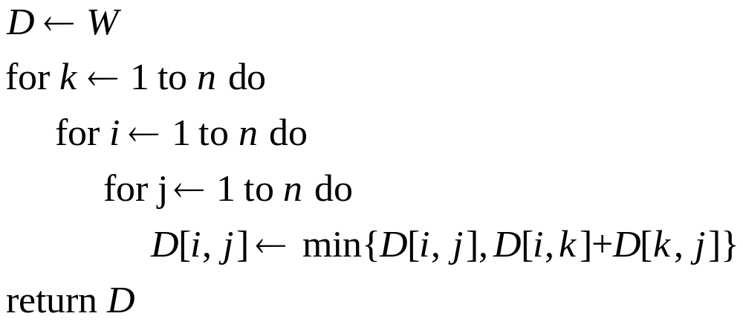
8.2 Floyd算法
算法 Floyd(W[1..n,1..n])
// 实现计算完全最短路径的Floyd算法
// 输入：图的权重矩阵W
// 输出：包含最短路径长度的距离矩阵
算法效率
Θ(n³)
中间节点-桥梁
更新距离

Slide 18
8.3 最优二叉查找树
最优二叉查找树
  假设集合中元素的查找概率已知，最优二叉查找树平均键值比较次数是最低的
  假设A,B,C,D查找概率分别为0.1,0.2,0.4,0.3
A
B
B
A
C
平均查找
2.9次
C
平均查找
2.1次
D
D

Slide 19
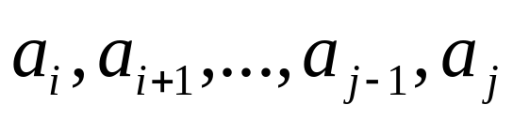
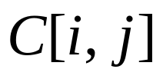
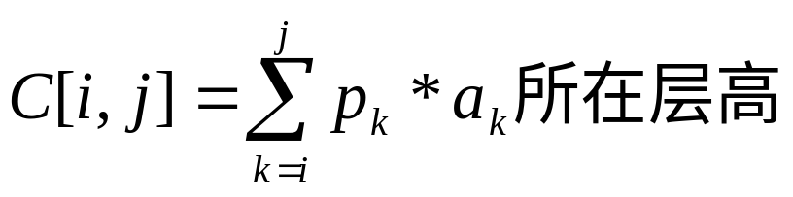
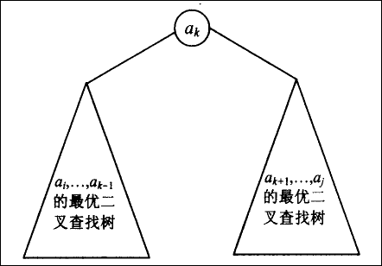
8.3 最优二叉查找树
给定集合 ，把这些点组成一棵二叉查找树，这棵树的平均键值比较次数定义为 ，有
最小化 ！！！
最优二叉查找树有什么特性？
  子树必须为最优！
  假设所有的子树都知道，是否已经转化为求根节点问题？

Slide 20
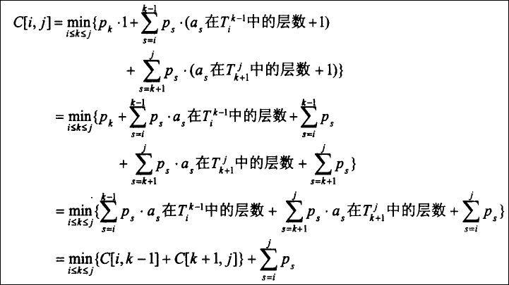
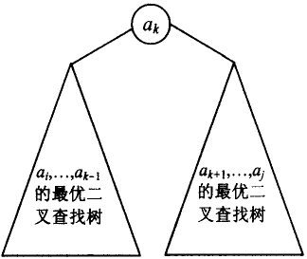
8.3 最优二叉查找树

Slide 21
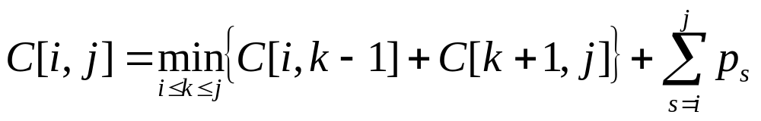
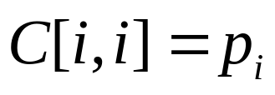
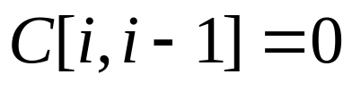
8.3 最优二叉查找树
假设由节点{ i, i+1, i+2, …, j }要发现最优的二叉查找树
查找代价的递推关系：
两个特例
  单节点
  空树

Slide 22
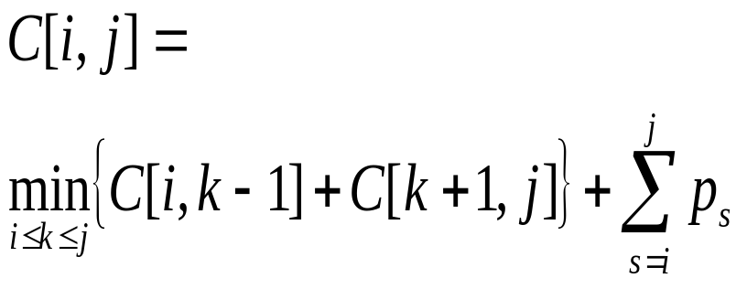
8.3 最优二叉查找树
用二维表记录C[i,j]
首先单节点
向右上角
记录路径
C[1,2]=min{C[1,0]+C[2,2], C[1,1]+C[3,2]}+ p1+p2
0
1
j
n
0 p1
  0 p2
pn
0
1
C[1,2]
目标
i
C[i,i-1]
…
C[i,i]
C[i,j-1]
C[i,j]
C[i+1,j]
C[i+2,j]
…
C[j+1,j]
n+1

Slide 23
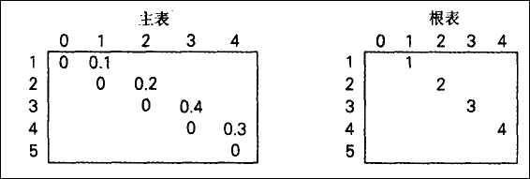
8.3 最优二叉查找树
例：
  键 A B C D
  查找概率 0.1 0.2 0.4 0.3
主表：C[1,4]为所求的最小概率和
根表：存储使C[i,j]取最小值时的k

Slide 24
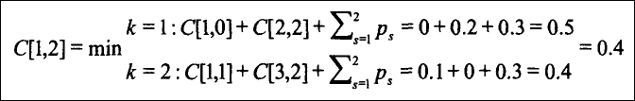
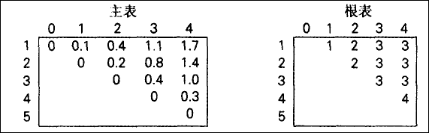
8.3 最优二叉查找树
计算C[1,2]
计算C[1,2],C[2,3], C[3,4],C[1,3],C[2,4]…

Slide 25
p₁=0.1, p₂=0.2, p₃=0.4, p₄=0.3
主表
根表
C[1,2]=min{0.2, 0.1}+p1+p2=0.4
K=2时取最小值
主表
根表
C[2,3]=min{0.4, 0.2}+p2+p3=0.8
K=3时取最小值

Slide 26
p₁=0.1, p₂=0.2, p₃=0.4, p₄=0.3
主表
根表
C[3,4]=min{0.3, 0.4}+p3+p4=1.0
K=3时取最小值
主表
根表
C[1,3]=min{0.8, 0.5,0.4}+p1+p2+p3=1.1
K=3时取最小值

Slide 27
p₁=0.1, p₂=0.2, p₃=0.4, p₄=0.3
主表
根表
C[2,4]=min{1.0, 0.5,0.8}+p2+p3+p4=1.4
K=3时取最小值
主表
根表
C[1,4]=min{1.4, 1.1,0.7,1.1}+p1+p2+p3+p4=1.7
K=3时取最小值

Slide 28
8.3 最优二叉查找树
用二维表记录C[i,j]
首先单节点
向右上角
记录路径
C[1,2]=min{C[1,0]+C[2,2], C[1,1]+C[3,2],}+ p1+p2
0
1
j
n
0 p1
  0 p2
pn
0
1
C[1,2]
目标
i
C[i,i-1]
…
C[i,i]
C[i,j-1]
C[i,j]
C[i+1,j]
C[i+2,j]
…
C[j+1,j]
n+1

Slide 29
8.3 最优二叉查找树
OptimalBST(P[1..n])
for i←1 to n do
C[i,i-1]←0， C[i,i]←P[i]， R[i,i]←I //C[i,j]主表， R[i,j]根表
C[n+1,n]←0
for d←1 to n-1 do //d: 对角线计数
for i←1 to n-d do // i: 行号; 第d条对角线的行号范围[1,n-d]
j←i+d // j: 列号; 第d条对角线的元素为[i,i+d]
minval←∞
for k←i to j do
if C[i,k-1]+C[k+1,j] < minval
minval←C[i,k-1]+C[k+1,j];
kmin←k
寻找最优子树的根节点

Slide 30
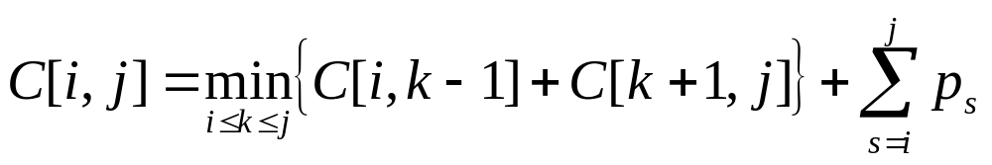
8.3 最优二叉查找树
R[i,j]← kmin
sum←P[i];
for s←i+1 to j do
sum←sum+P[s]
C[i,j]←minval + sum
Return C[1,n],R
记录最优根节点
更新权值

Slide 31
8.4背包问题
背包问题：给定n个重量为w₁，….w_{n}, 价值为v₁,……,v_{n}的物品和一个承重量为W的背包，求这些物品中最有价值的一个子集，并且要能够装到背包中
这里假设物品重量w_{i}和总承重W为整数

Slide 32
8.4背包问题
思考其阶段性和最优子结构
  考虑一个由i个物品(1≤i≤n)定义的实例，物品的重量分别为w₁,…,w_{i}、价值分别为v₁，…，v_{i}，背包的承重量为j (1≤j≤W)。设V[i,j]为该实例的最优解的物品总价值
  对于总重量为j的集合，分成两种情况：
    不包括第i个物品的子集中，最优子集的价值是V[i-1,j]
    包括第i个物品的子集中(因此，j－w_{i} ≥0)，最优子集是由该物品和前i-1个物品中能够放进承重量为 j －w_{i}的背包的最优子集组成。此时总价值等于v_{i}+V[i-1,j-w_{i}]

Slide 33
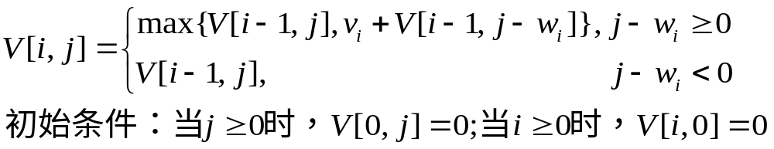
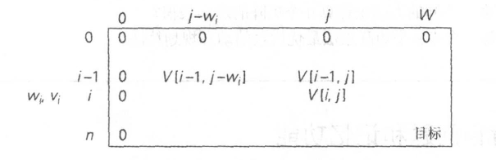
8.4背包问题
递推过程
用二维数组记录V[i,j]
问题求解的目标是要求出什么值？

